Slide 1
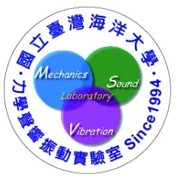















面積慣性矩莫爾圓及張量轉換關係 60 度 2024年12月11日 陳正宗特聘講座教授
$$\frac{1}{3}$$
0
$$\frac{16}{3}$$
0
$$\frac{49}{12}$$
$$\frac{5\sqrt{3}}{4}$$
$$\frac{5\sqrt{3}}{4}$$
$$\frac{19}{12}$$
$$\frac{1}{3}$$
$$\frac{49}{12}$$
0
$$\frac{5\sqrt{3}}{4}$$
$$−\frac{1}{2}$$
$$\frac{\sqrt{3}}{2}$$
$$\frac{16}{3}$$
$$\frac{19}{12}$$
$$−\frac{\sqrt{3}}{2}$$
$$−\frac{1}{2}$$
$$−\frac{5\sqrt{3}}{4}$$
0
檔名: 面積慣性矩莫爾圓及張量轉換關係.ppt 製作: 周彥廷

